Slide 1
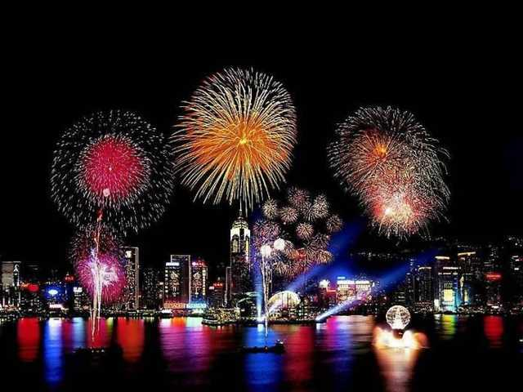
















Slide 2




Slide 3

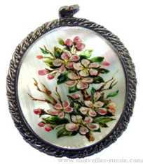


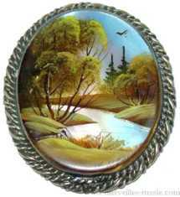
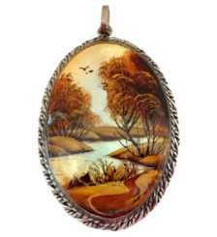
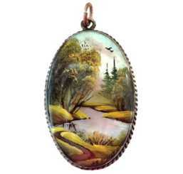
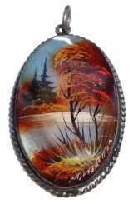

Slide 4


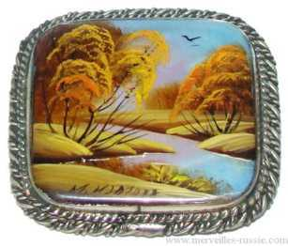

Slide 5




Slide 6
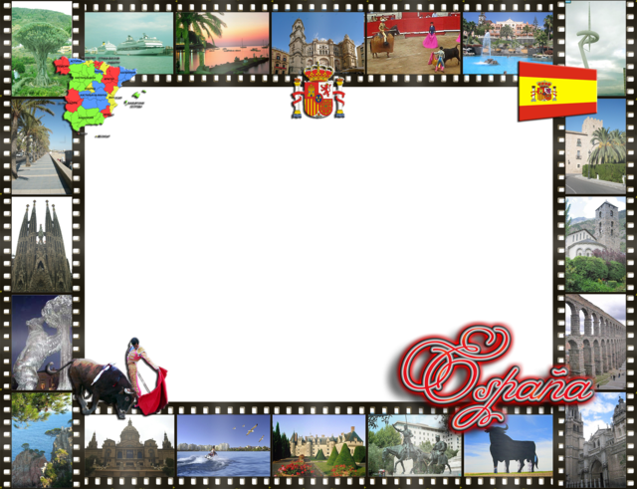

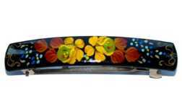





Slide 7




Slide 8
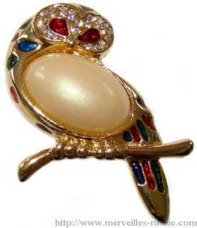
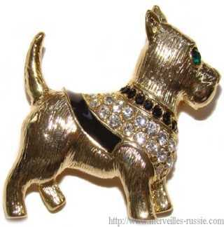


Slide 9




Slide 10
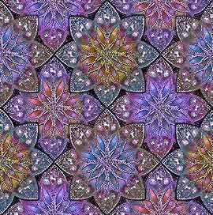


Slide 11
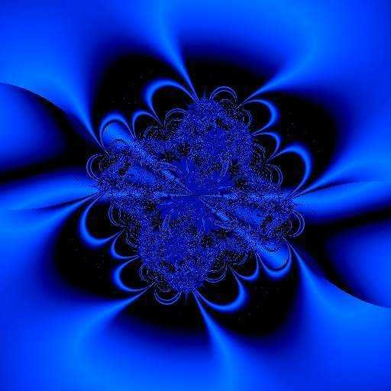


Slide 12
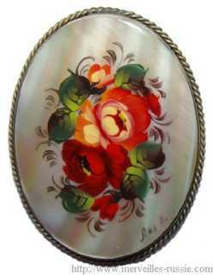
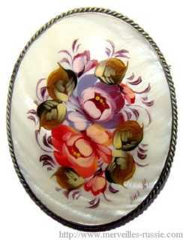
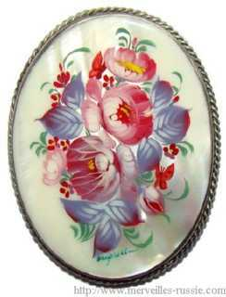

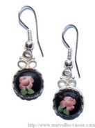
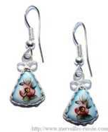

Slide 13

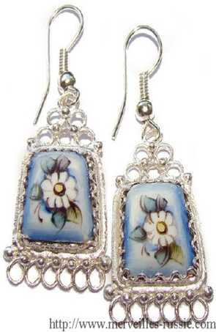



Slide 14




Slide 15
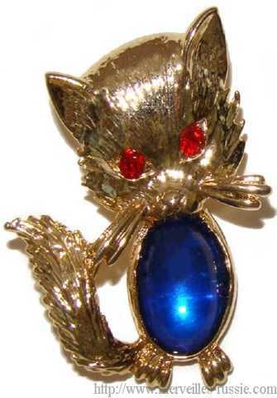


Slide 16





Slide 17

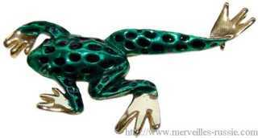

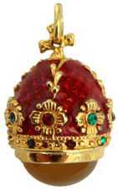
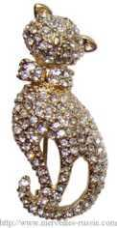


Slide 18


Slide 19
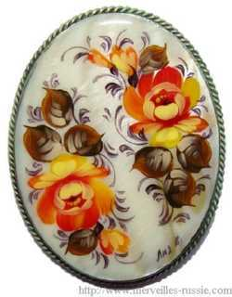

Slide 20

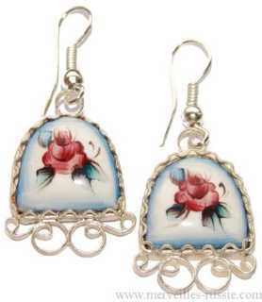


Slide 21


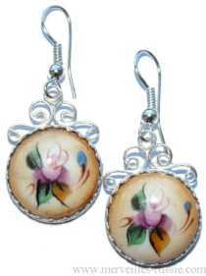

Slide 22



Slide 23


Slide 24



Slide 25

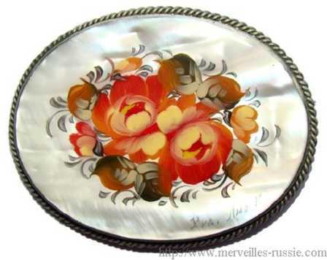

Slide 26


Slide 27


Slide 28



Accede a la sección que desees desde aquí:
Propia Creación
De la Red
Dedicatorias | Fechas Especiales | Graciosos
Historia y Arte | Lugares | Musicales
Naturaleza y Ciencias | Política | Reflexión
Religiosos | Románticos | Salud
Dedicatorias | Fechas Especiales | Graciosos
Historia y Arte | Lugares | Musicales
Naturaleza y Ciencias | Política | Reflexión
Religiosos | Románticos | Salud
Si deseas recibir pps periódicamente en tu correo electrónico subscríbete aquí:

